Slide 1




꿈의 왕국: 영원한 보금자리
컨셉 기획서
Ver 0.0.3
팀장: 이현아
팀원: 황소영
팀원: 남혜림
팀원: 윤현상
팀원: 이현민

Slide 2
History
버전 | 일시 | 분류 | 내용 | 작성자
0.0.1 | 2023-03-13 | 생성 | 최초 기획서 작성 | 이현민
0.0.2 | 2023-03-15 | 수정/추가 | 게임개요 수정,맵 시스템, 미션 시스템 추가, 코어루프 수정 | 이현민
0.0.3 | 2023-03-19 | 수정/추가 | 게임 배경, 맵 시스템, 미션 시스템 수정, 컨셉 및 테마, 레퍼런스 게임 분석 추가 | 이현민
0.0.3 | 2023-03-19 | 수정/추가 | 그래픽 컨셉 수정, 유저 시나리오 추가 | 이현아

Slide 3












목차
게임 소개
컨셉 및 테마
시장 조사
레퍼런스 게임 분석
08
코어 루프
유저 시나리오
핵심 재미
게임의
구성 요소

Slide 4

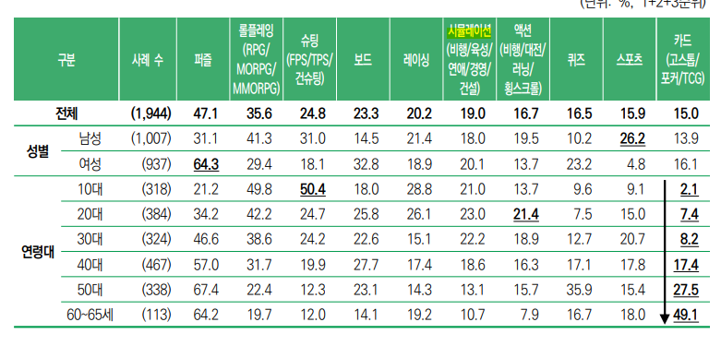
1. 게임 소개
1-1. 개요
제목 | 꿈의 왕국: 영원한 보금자리
장르 | 캐주얼 전략 시뮬레이션
플랫폼 | Android
타겟층 | 10,20,30대 남,여
지원언어 | 한국어
엔진 | 유니티3D

Slide 5

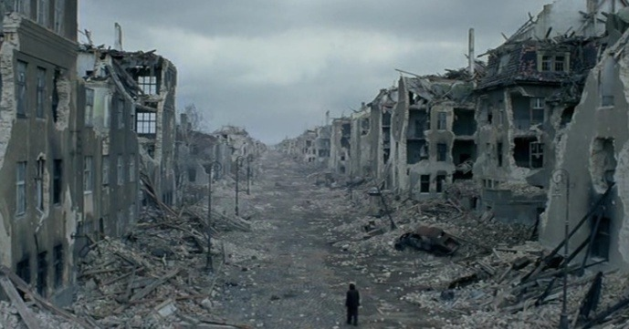
1. 게임 소개
1-2. 배경
정체를 알 수 없는 몬스터가 왕국을 공격하여 피난을 갔던 공주는 왕국을 되살리기 위해 돌아와 한 마을씩 부활시켜 나간다.

Slide 6
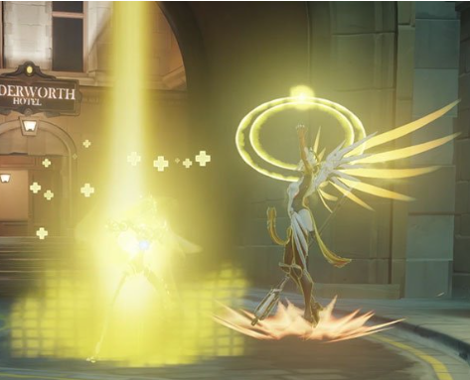
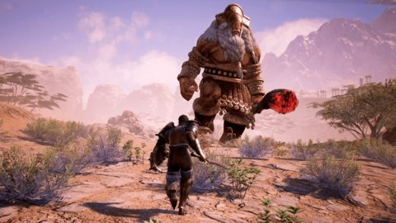
2. 컨셉 및 테마
2-1. 핵심 컨셉과 테마
마을의 상인과 상점을 부활시켜 왕국을 되살리자, 노력과 부활

Slide 7
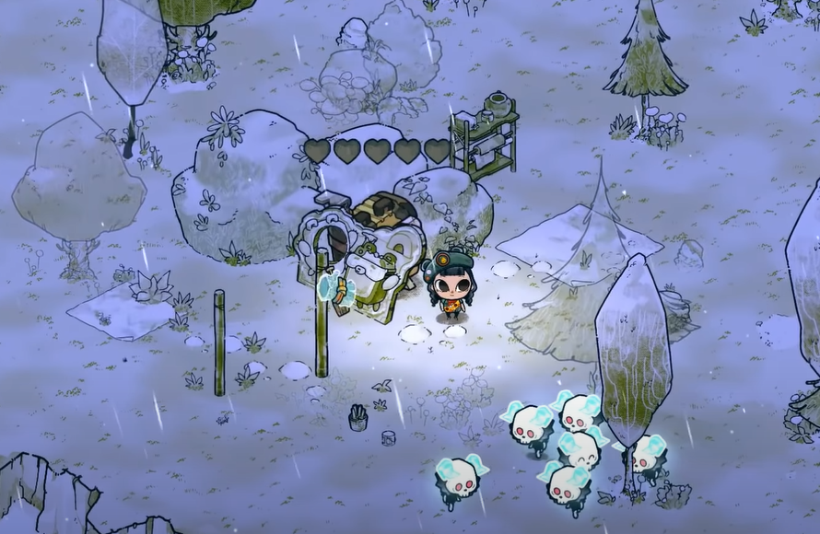
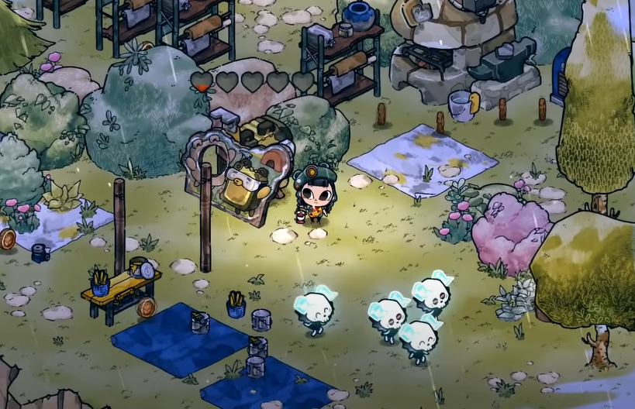
2. 컨셉 및 테마
2-2. 그래픽 컨셉
어둡고 피폐한 마을에서 활기찬 마을로 변신

Slide 8
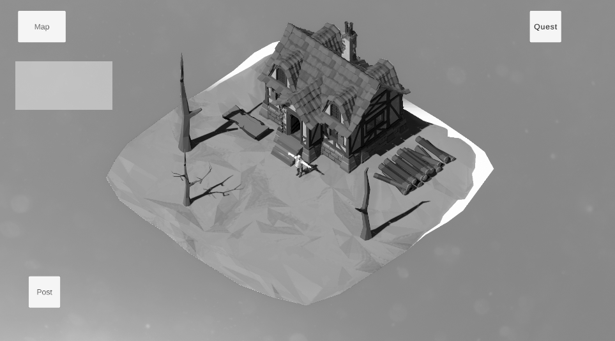
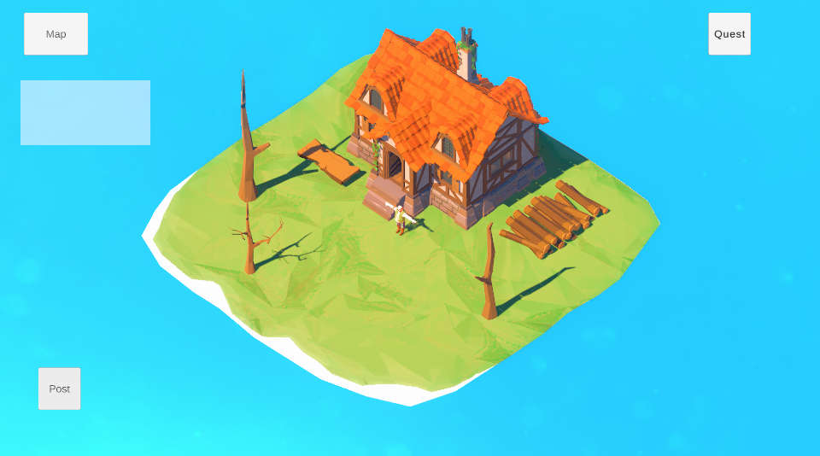
2. 컨셉 및 테마
2-2. 그래픽 컨셉
어둡고 피폐한 마을에서 활기찬 마을로 변신
1~5 스테이지 중 1스테이지

Slide 9
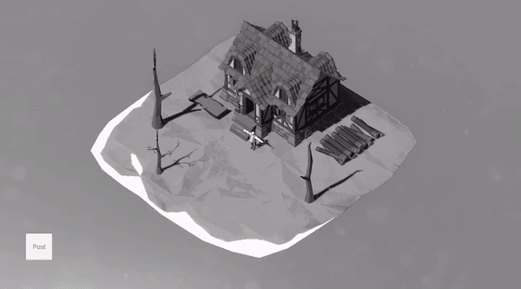
2. 컨셉 및 테마
2-2. 그래픽 컨셉
어둡고 피폐한 마을에서 활기찬 마을로 변신
1~5 스테이지 중 1스테이지

Slide 10
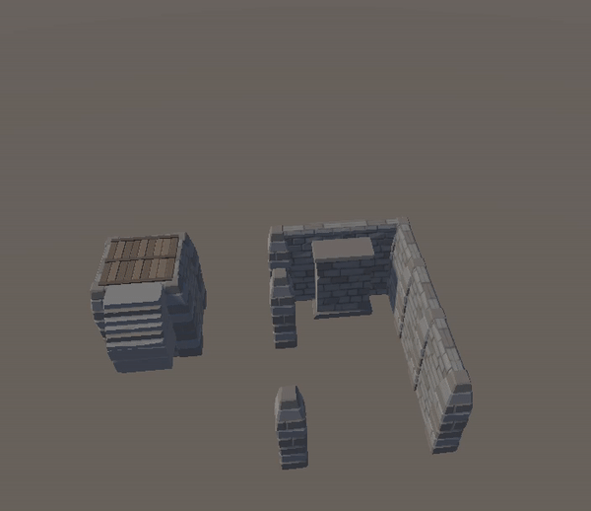
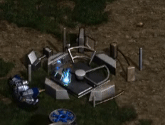
2. 컨셉 및 테마
2-2. 그래픽 컨셉
사라진 건물이 다시 부활
R&D 레퍼런스 게임 : 스타크래프트

Slide 11
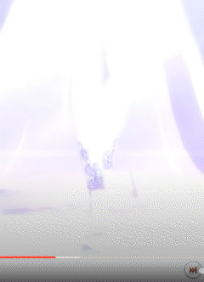

2. 컨셉 및 테마
2-2. 그래픽 컨셉
굳은 NPC가 부활
R&D 레퍼런스 게임 : 우마무스메

Slide 12
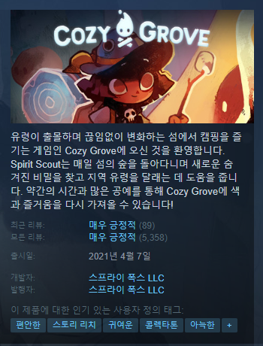
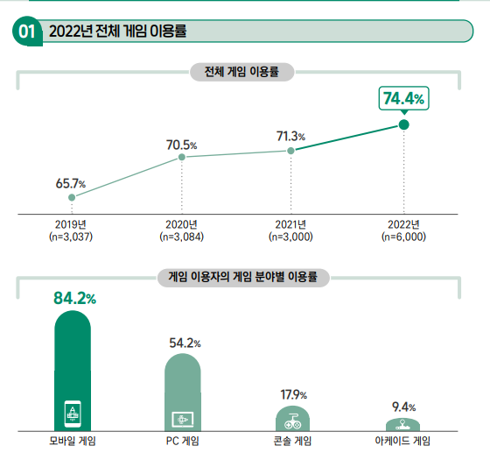
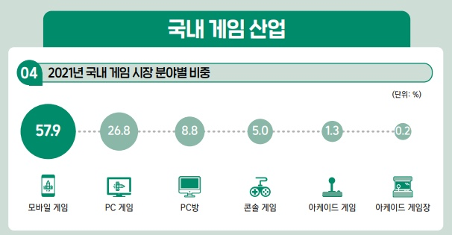
3. 시장 조사
모바일 플랫폼 이용자가 가장 많다
레퍼런스 게임 스팀 내 평가가 매우 긍정적이다.
출처: 한국콘텐츠진흥원 2022 대한민국 게임 백서

Slide 13


4. 레퍼런스 게임 분석
Frozen City
Cozy Grove
차용할 요소들
차별화 요소들
1. 생산체인 2. 맵 형식(스테이지) 3. 미션: 건물건설, 자원수집 4. 방치 5. 대화형식 6. 현질 요소 7. 스테이지 클리어 방식: 미션 올 클리어 8. 광고
1. 조이스틱 2. 시점: 3인칭 쿼터뷰
3. 연출(황폐 -> 활기찬)
4. 현질 요소(에너지)

Slide 14
5. 게임의 구성 요소
5-1. 캐릭터 시스템
시점
조작법
쿼터뷰
조이스틱으로 이동, 상호작용 버튼으로 행동 실행
행동
종류
5가지의 차별화된 행동(벌목, 낚시, 채집, 광질, 사냥)
남자 3, 여자 3 총 6가지의 캐릭터로 플레이 가능

Slide 15
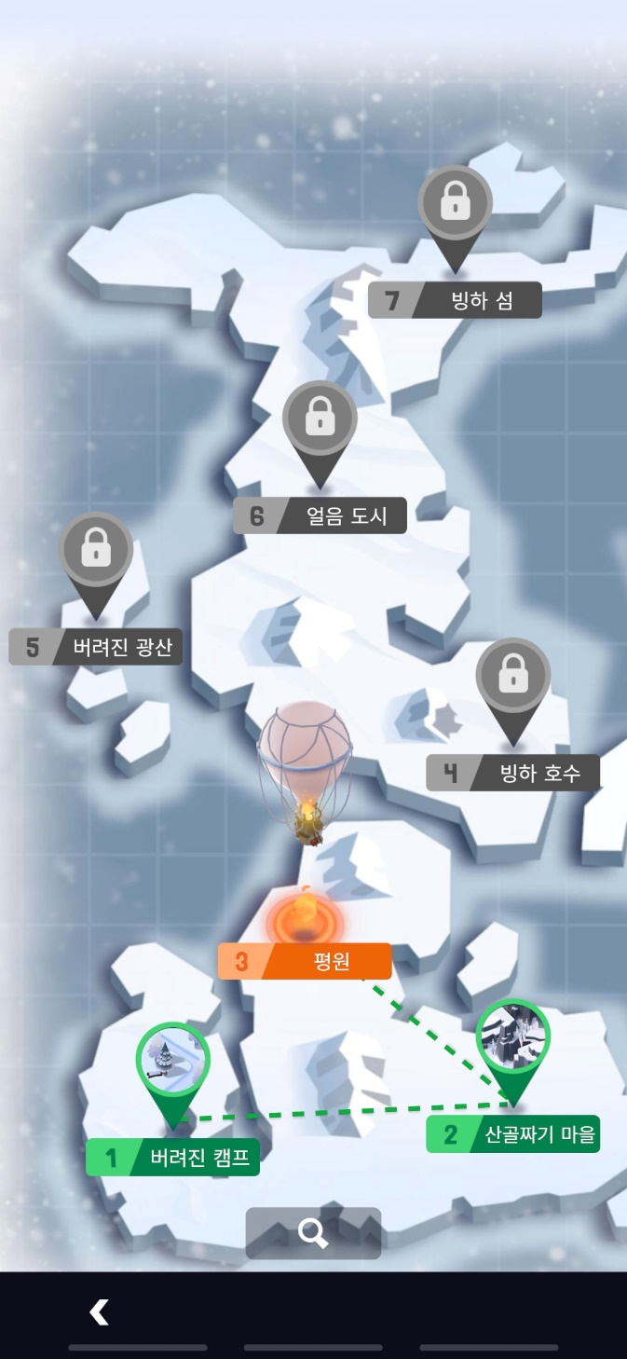
5. 게임의 구성 요소
5-2.
맵 시스템
8 stage
혼합 3
7 stage
혼합 2
6 stage
혼합 1
1 stage
벌목
2 stage
낚시
3 stage
채집
4 stage
광질
5 stage
사냥

Slide 16
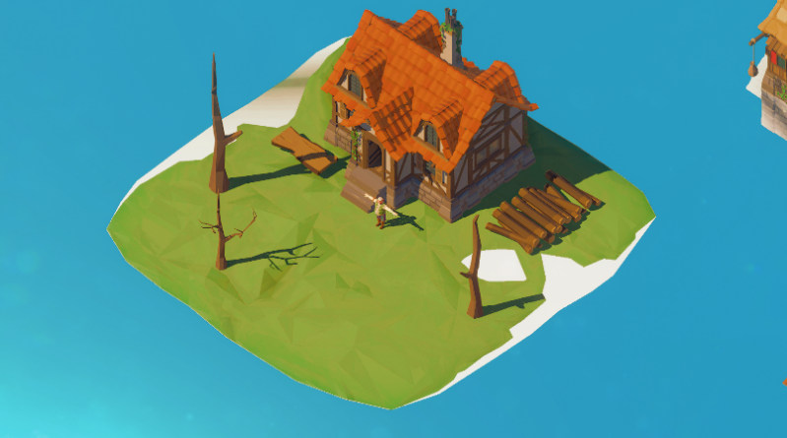
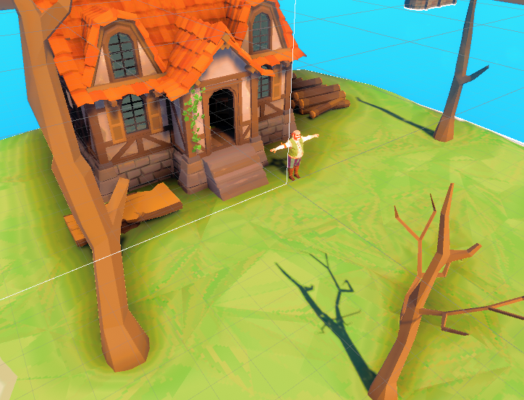
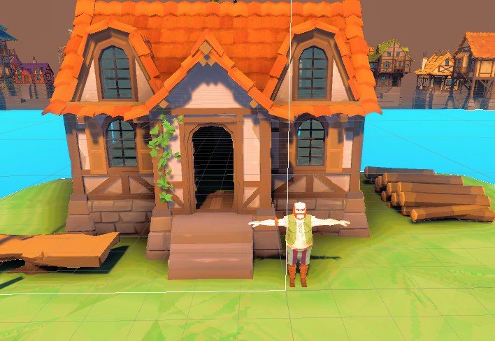
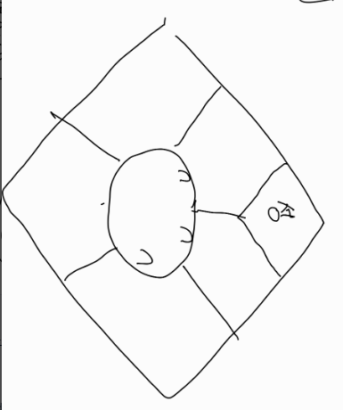
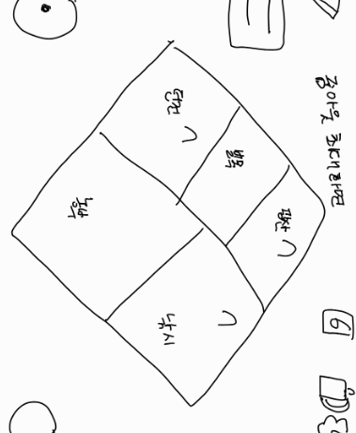
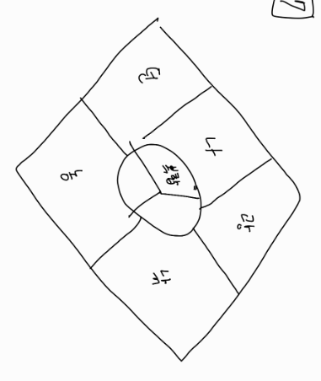
5. 게임의 구성 요소
5-2.
맵 시스템
1 stage
벌목
2 stage
낚시
3 stage
채집
4 stage
광질
5 stage
사냥
1~5 stage 맵 구성(줌인, 줌아웃 불가능)
자원 방치 생산, 직접 생산시 생산량 UP, 맵 줌인 줌아웃 가능
6 stage
혼합 1
7 stage
혼합 2
8 stage
혼합 3
6 stage 맵 구성
7 stage 맵 구성
8 stage 맵 구성

Slide 17
5. 게임의 구성 요소
5-3. 미션 시스템 (1~5 stage은 튜토리얼)
1 stage 벌목 | 도끼로 나무 1개 (나무꾼 부활) 도끼로 나무 3개 (나무 상점 부활)
2 stage 낚시 | 낚싯대로 물고기 1마리 (낚시꾼 부활) 낚싯대로 물고기 3 마리 (물고기 상점 부활)
3 stage 채집 | 삽으로 양배추 1개 (농부 부활) 삽으로 양배추 3개 (야채 상점 부활)
4 stage 광질 | 곡괭이로 철 1개 (대장장이 부활) 곡괭이로 철 3개 (광부 상점 부활)
5 stage 사냥 | 칼로 고기 1개 (사냥꾼 부활) 칼로 고기 3개 (몬스터 상점 부활)

Slide 18
5. 게임의 구성 요소
5-3. 미션 시스템 (6 stage)
기본 미션: 기본 상점 | NPC 5명(나무꾼, 어부, 농부, 광부, 사냥꾼) 이미 존재 NPC 들의 상점(건물 5채)을 부활 시키기

Slide 19
5. 게임의 구성 요소
5-3. 미션 시스템 (7 stage)
기본 미션: 기본 상점 | NPC 5명(나무꾼, 어부, 농부, 광부, 사냥꾼) 이미 존재 NPC 들의 상점(건물 5채)을 부활 시키기
혼합 미션 1: 식료품점 | 낚시(물고기) + 채집(양배추)
혼합 미션 1: 제철소 | 광질(철) + 벌목(나무)
혼합 미션 1: 정육점 | 사냥(고기) + 벌목(나무)

Slide 20
5. 게임의 구성 요소
5-3. 미션 시스템 (8 stage)
기본 미션: 기본 상점 | NPC 5명(나무꾼, 어부, 농부, 광부, 사냥꾼) 이미 존재 NPC 들의 상점(건물 5채)를 합친 시장 부활 시키기
혼합 미션 1: 식료품점 | 낚시(물고기) + 채집(양배추)
혼합 미션 1: 제철소 | 광질(철) + 벌목(나무)
혼합 미션 1: 정육점 | 사냥(고기) + 벌목(나무)
혼합 미션 2: 주점 | 식료품점(식료품) + 정육점(구운 고기)
혼합 미션 2: 병원 | 식료품점(식료품) + 제철소(철 주괴)

Slide 21
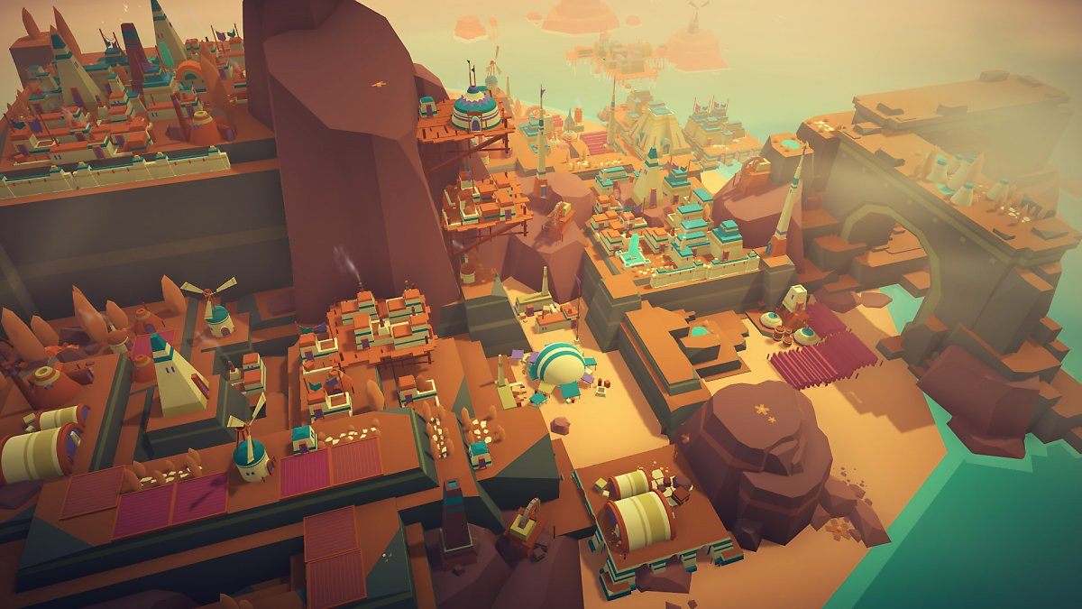



6. 핵심 재미
마을의 부활: 피폐하던 마을에 활기를 불어넣고 왕국이 점점 변화하는 모습을 보며 성취감을 얻고 목표의식이 생긴다.
마을의 부활

Slide 22
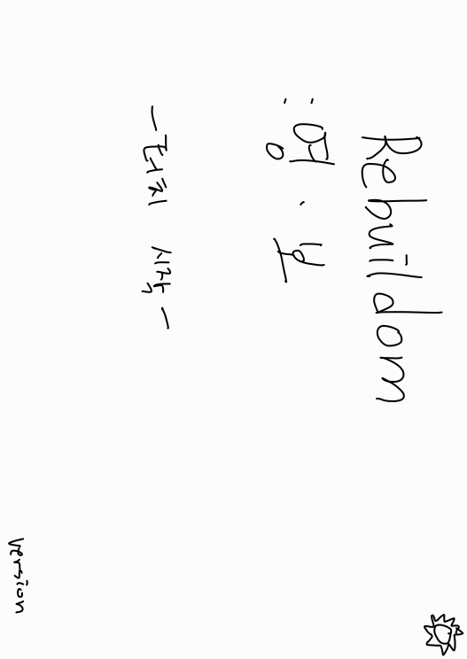
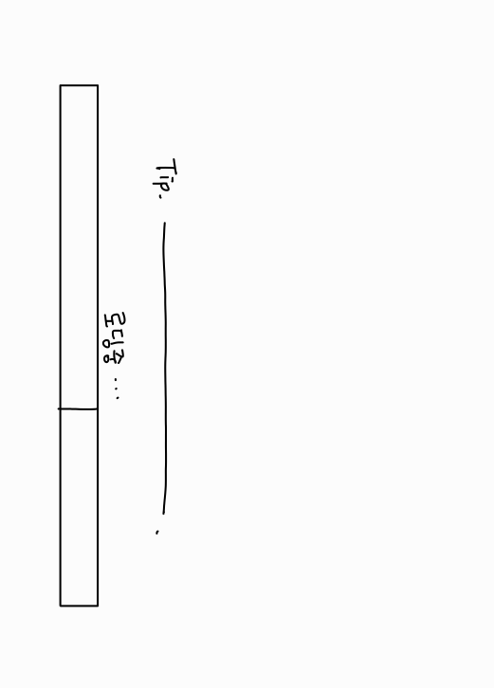
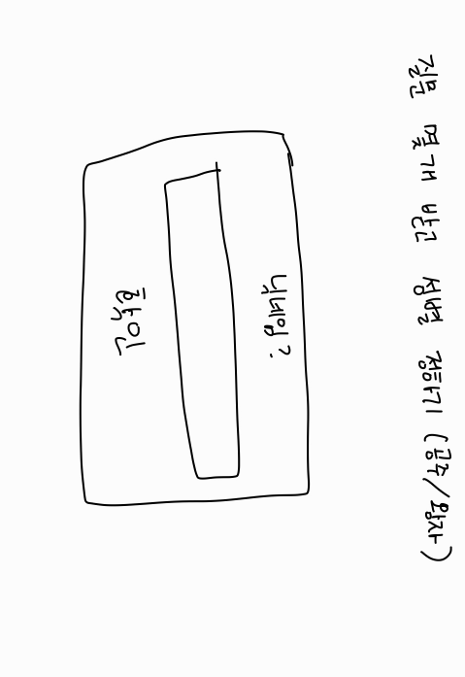
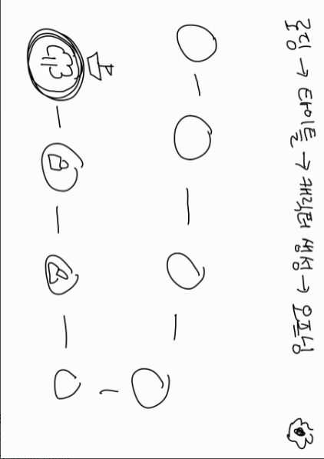
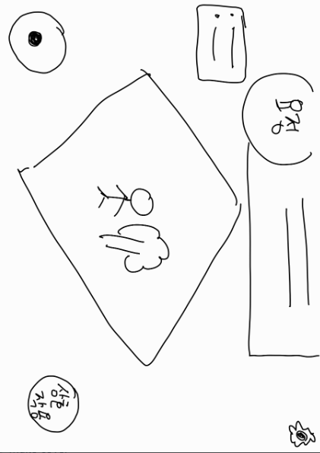
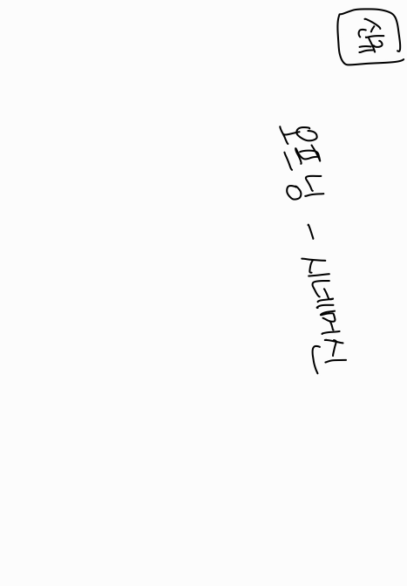
7. 유저 시나리오

Slide 23
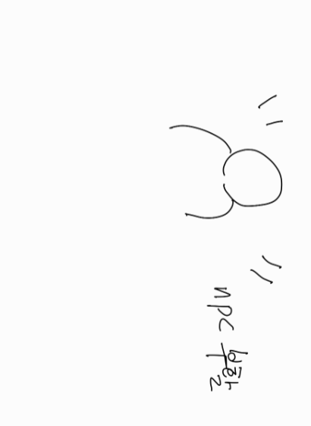
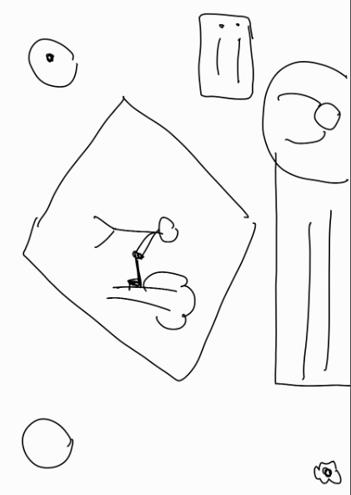
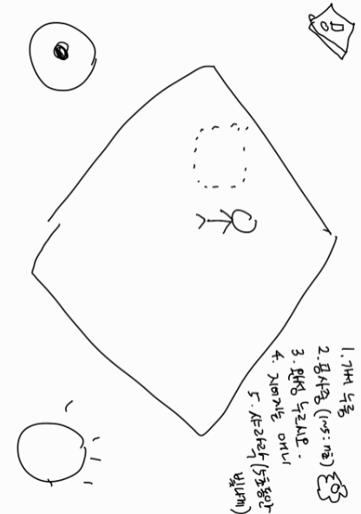
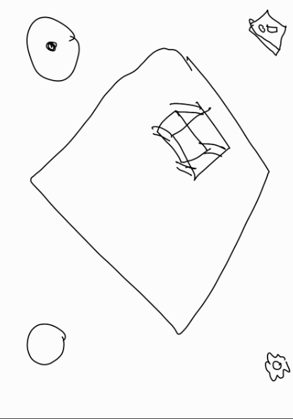
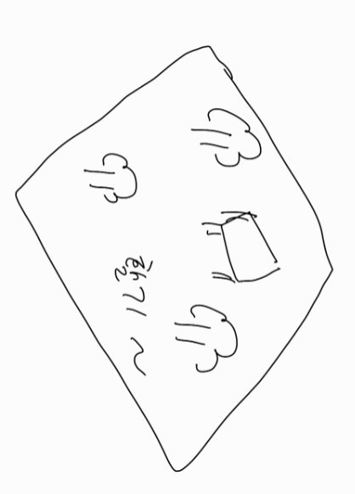
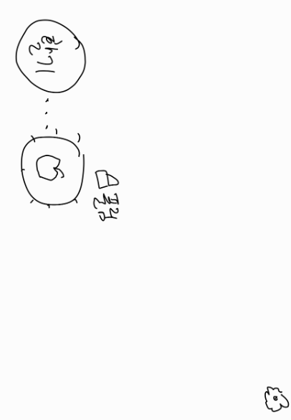
7. 유저 시나리오

Slide 24
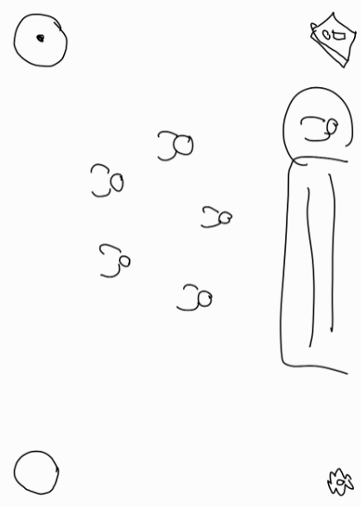
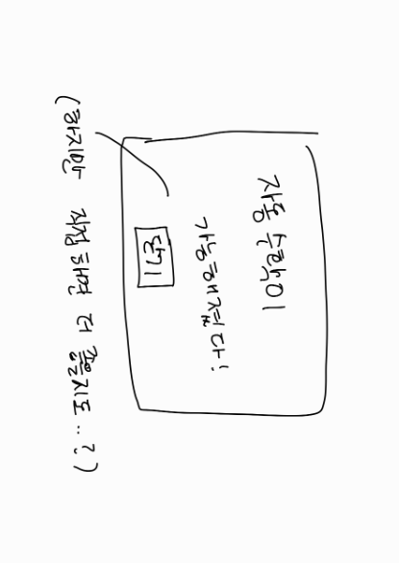
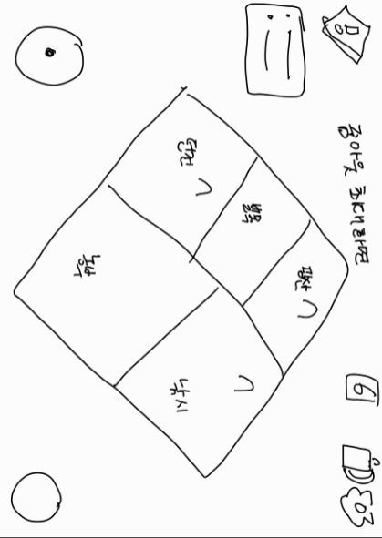
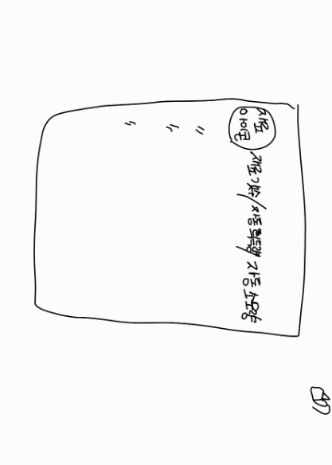
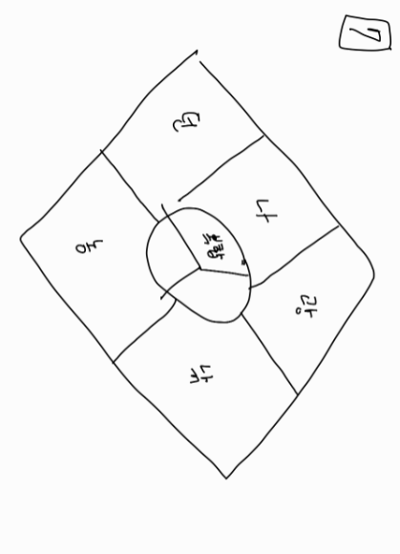
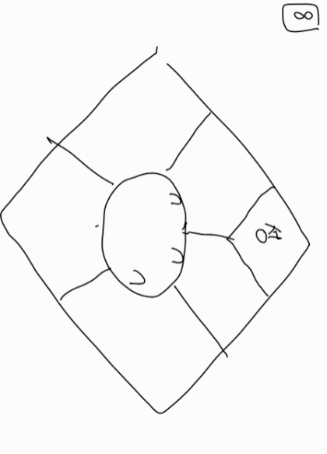
7. 유저 시나리오

Slide 25
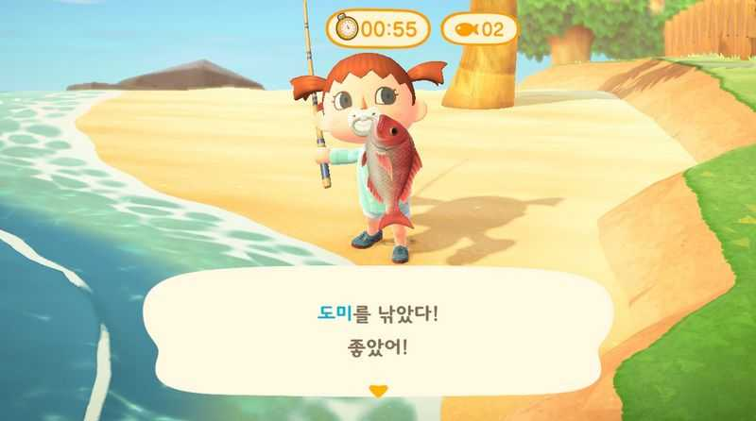

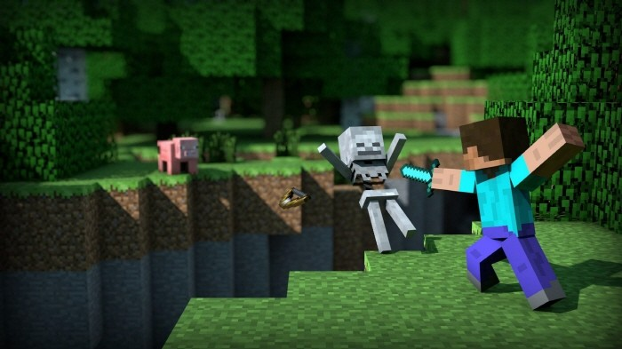
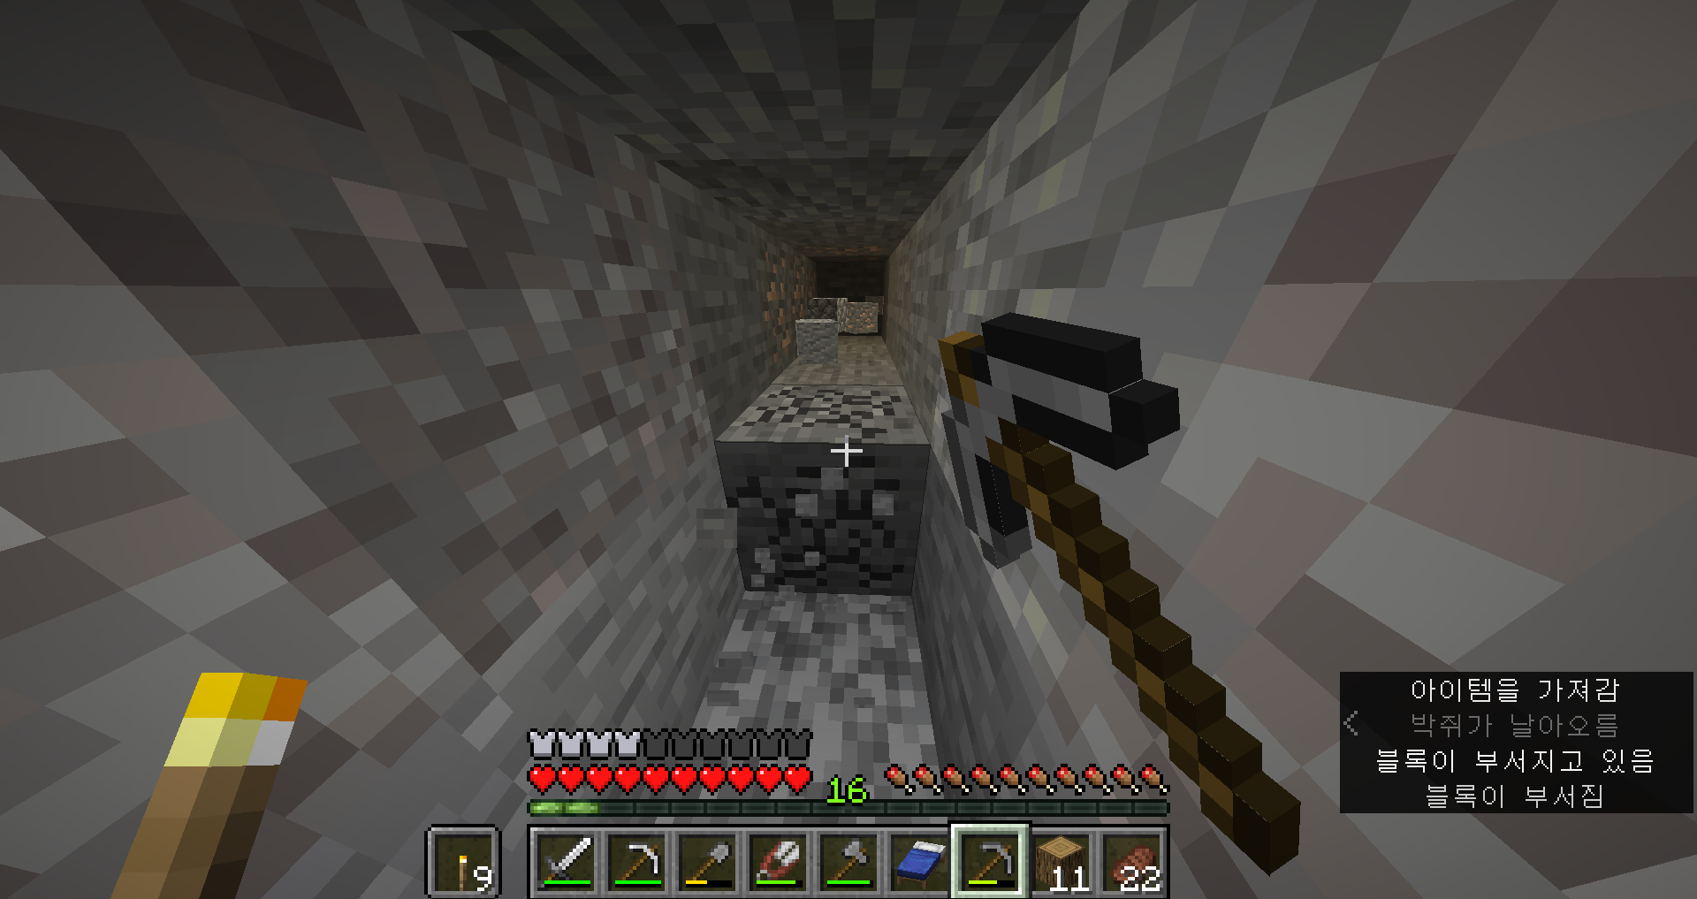
8. 코어 루프
낚시, 채집
벌목
마을 부활
몬스터 사냥
광질

Slide 26



Thank you

